Slide 1

Dotační program „Podpora jednotek SDH obcí Jihomoravského kraje“ (období 2018 – 2020)

Slide 2
Úvod:
Pro rok 2018 vyčleněno 25 000 000,- Kč
Ke spolufinancování investičních dotací k pořízení DA, CAS a výstavbě zbrojnic slouží individuální dotace

Slide 3
Důležité změny:
Obec může žádat pouze na 1 konkrétní účel pro
1 jednotku SDH
V žádosti musí žadatel uvést konkrétní účel dotace (ne obecné formulace)
Hodnocení pomocí 6 kritérií
Nově zavedený Normativ vybavení
Nový způsob přerozdělování finančních prostředků (celokrajský, bez ohledu na územní členění)

Slide 4
Dotační titul je určen na:
Pořízení, rekonstrukce a opravy požární techniky
Výstavbu, rekonstrukci a opravy požárních zbrojnic požárních zbrojnic
Pořízení, rekonstrukce a opravy věcných prostředků PO

Slide 5
Dotační titul není určen na:
Finanční podporu spolkové a kulturní aktivity v oblasti PO (činnost SDH)
Spolufinancování projektů v rámci účelových investičních dotací na DA a požární zbrojnice
Provozní náklady, zálohy, pojistné,…
Nákupy kancelářské techniky (mimo tabletů)
Úhrady leasingu
Pořízení nemovitosti
Mzdy
Výdaje spojené s (před)projektovou přípravou a inženýrskou činností na zahajování staveb
Výstavbu, opravy a rekonstrukce požárních nádrží

Slide 6
Výše dotace:
Pořízení/rekonstrukce požární techniky:
    CAS, výšková technika: až 1 000 000,- Kč
    DA, TA, RZA: až 500 000,- Kč
Výstavba/rekonstrukce a opravy požárních zbrojnic: až 800 000,- Kč
Pořízení a opravy VPPO dle přílohy č. 3: až 200 000,- Kč
Minimální výše požadované částky: 15 000,- Kč
Spoluúčast minimálně 30%
Jihomoravský kraj neplánuje krácení požadavků

Slide 7
Lhůty:
od 14. února do posledního kalendářního dne měsíce února příslušného kalendářního roku do 16:00 hod., v roce 2018 od 12. února 2018 do 28. února 2018 do 16:00 hod.
Nutné podat žádost elektronicky i v tištěné podobě
Žádost musí být kompletní, včetně všech požadovaných příloh

Slide 8
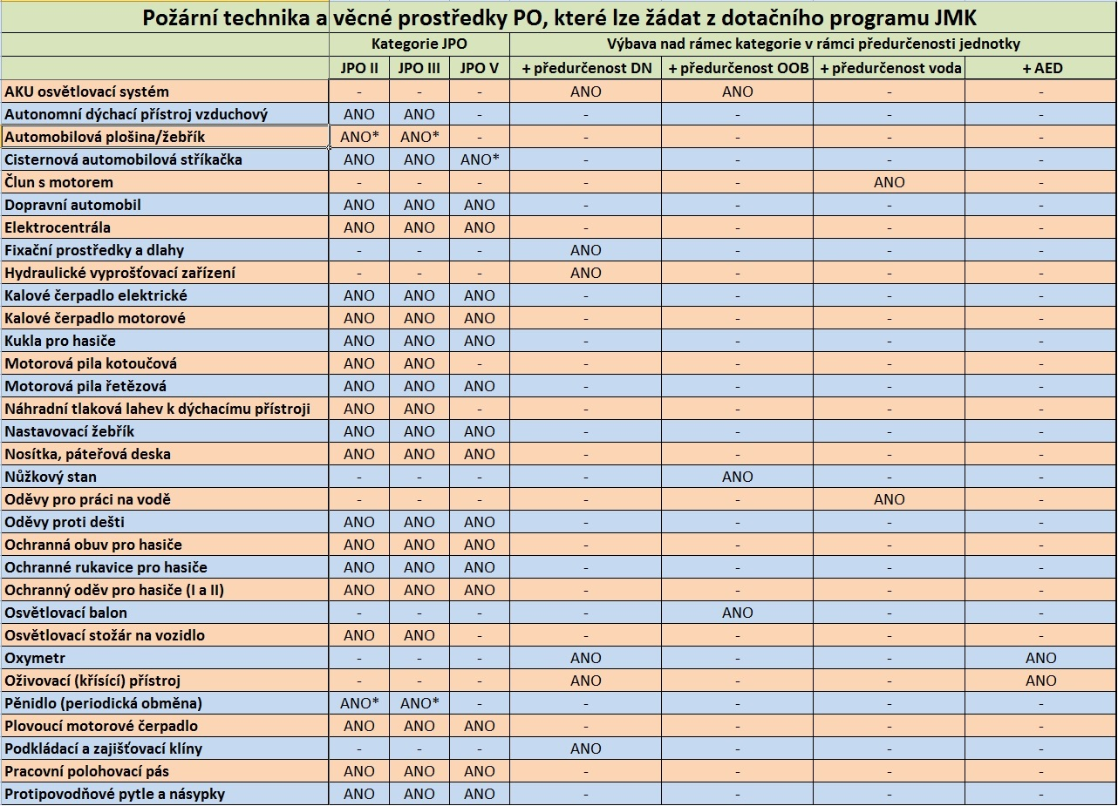
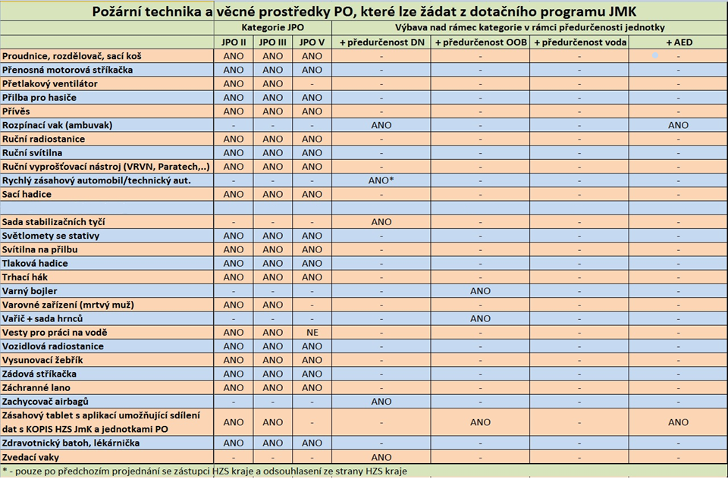
Normativ vybavení:

Slide 9
Děkuji za pozornost

